Slide 1






TRƯỜNG TIỂU HỌC CHÁNH NGHĨA
NHIỆT LIỆT CHÀO MỪNG
CÁC EM HỌC SINH ĐẾN VỚI LỚP HỌC
MÔN: TOÁN – LỚP 2
GIÁO VIÊN: HỒ NGỌC QUYÊN

Slide 2
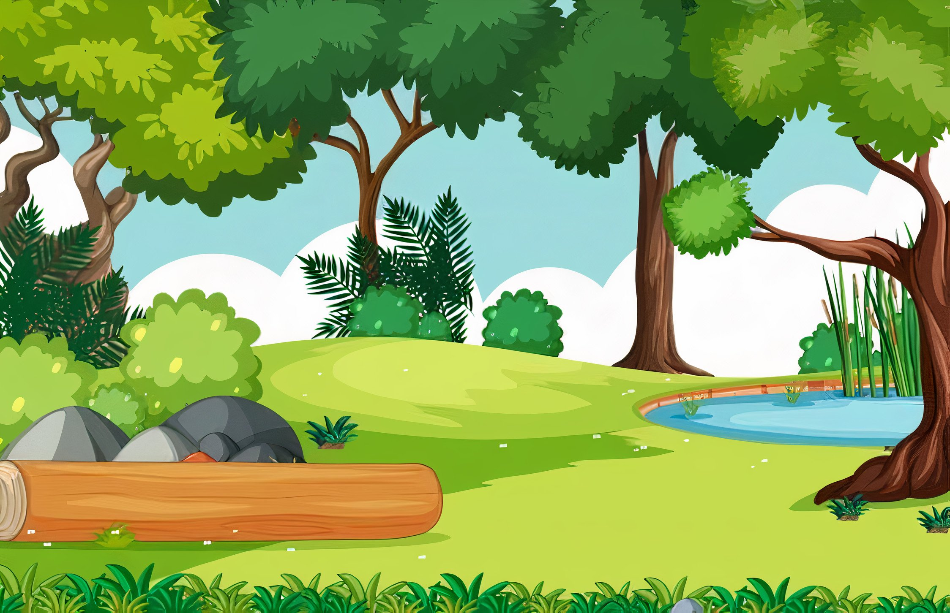

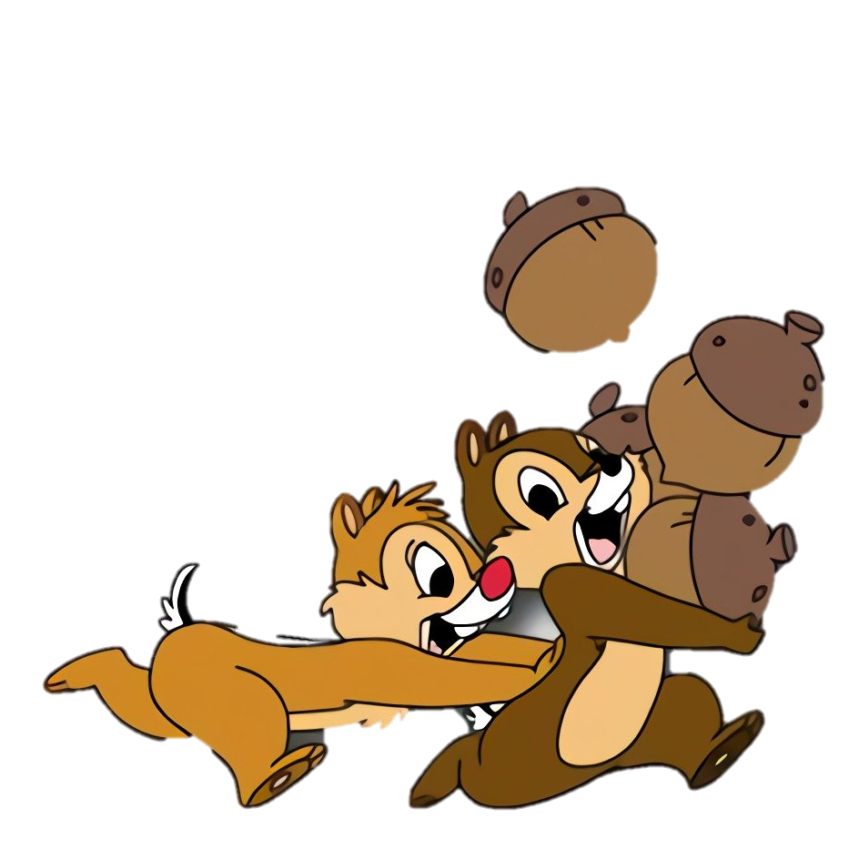
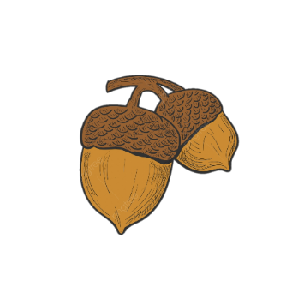


THỢ SĂN HẠT DẺ

Slide 3
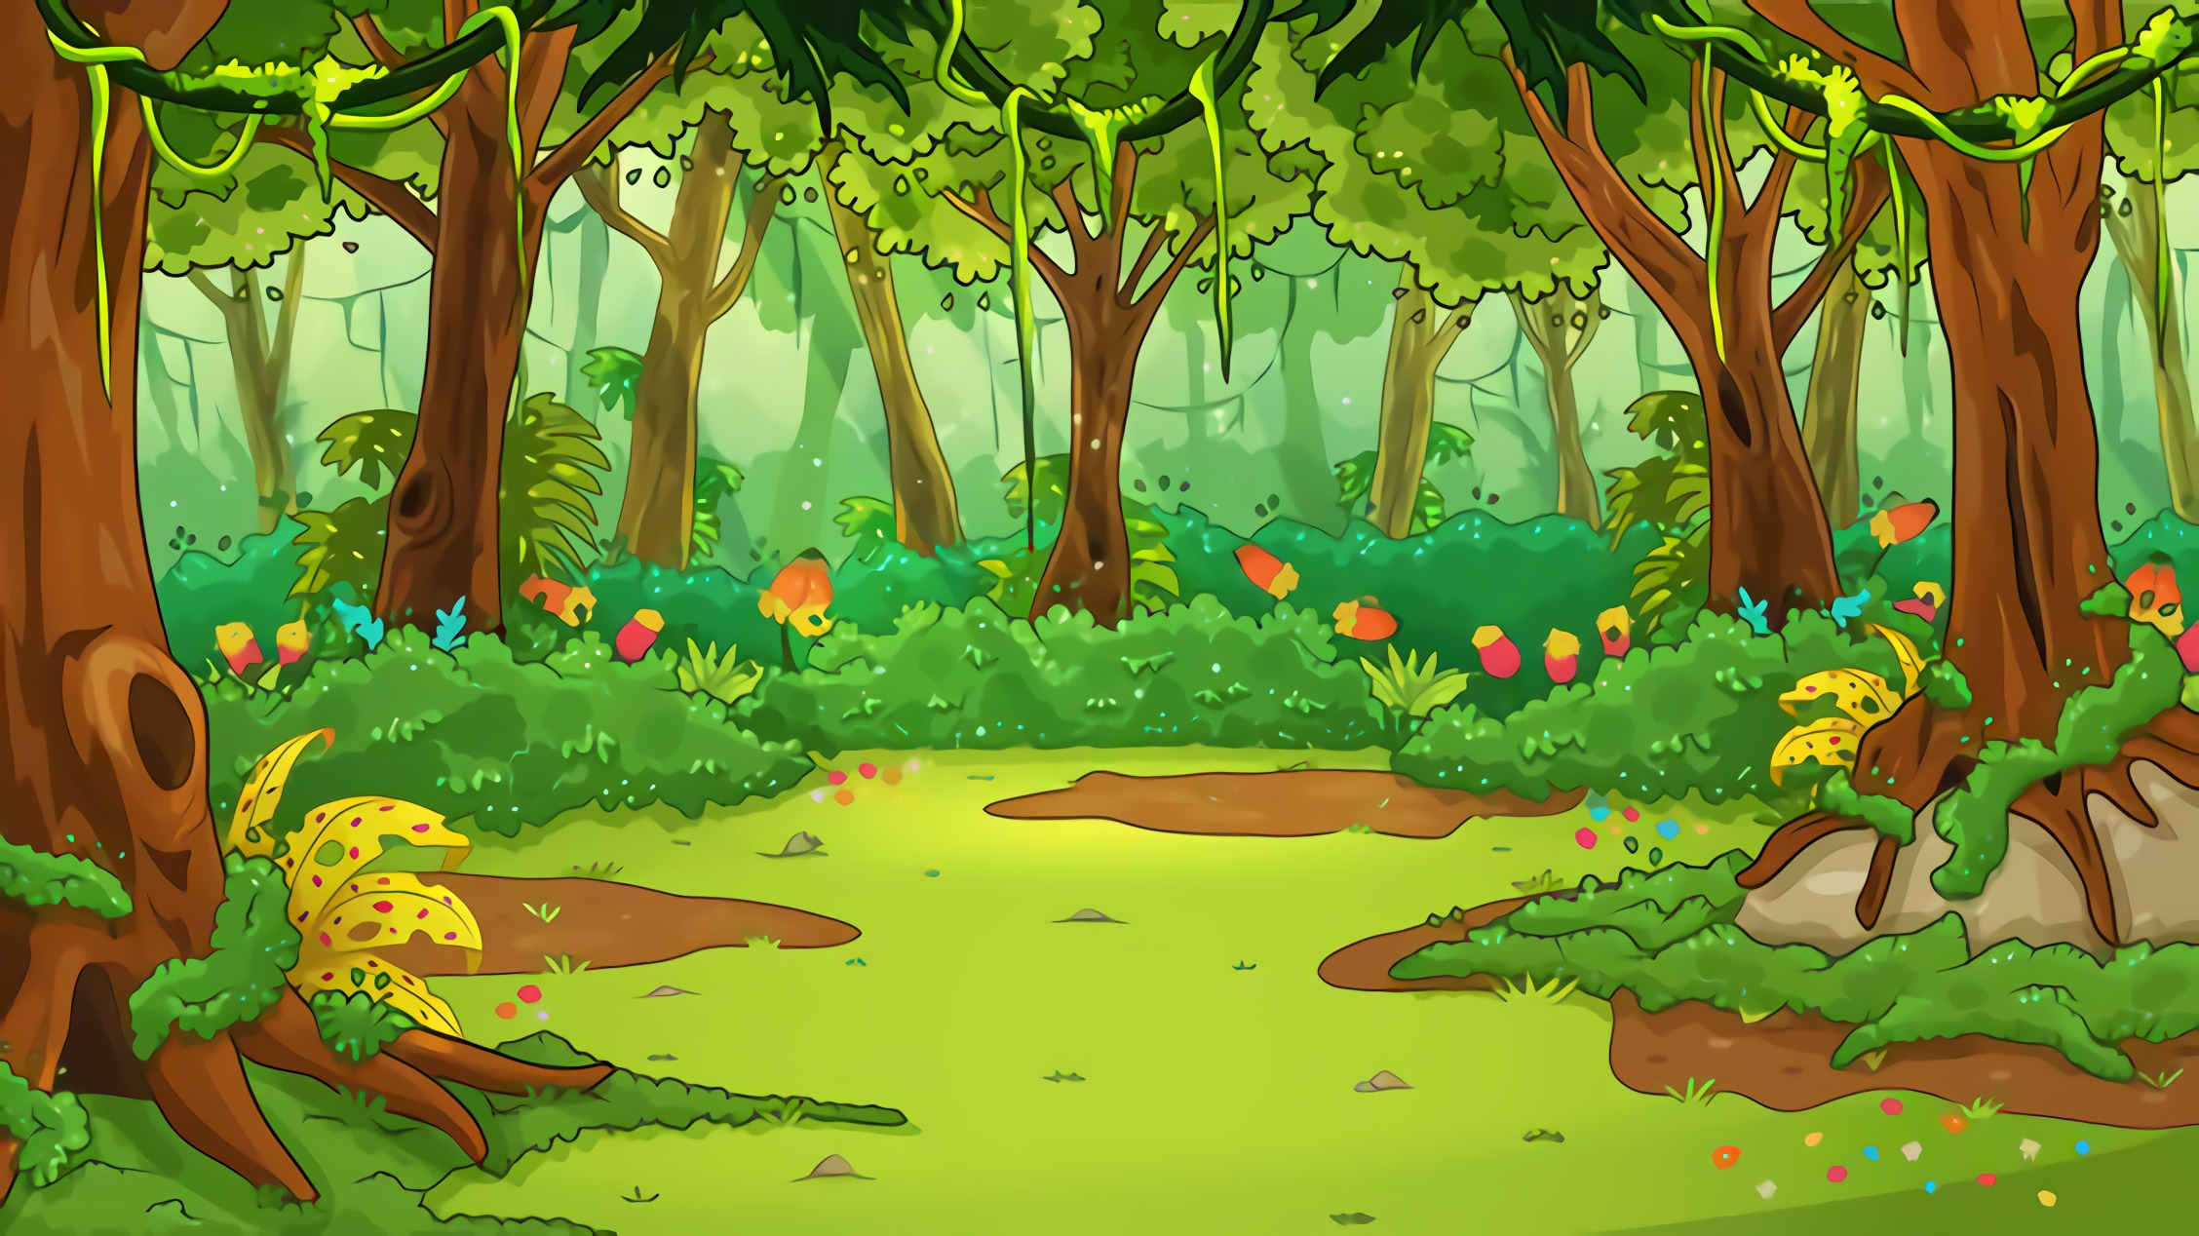


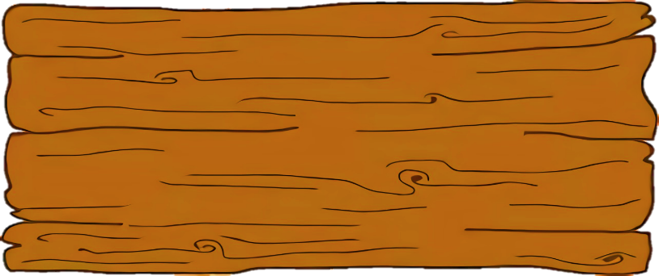
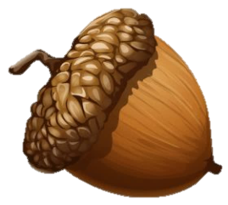
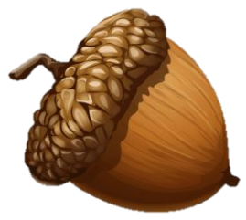
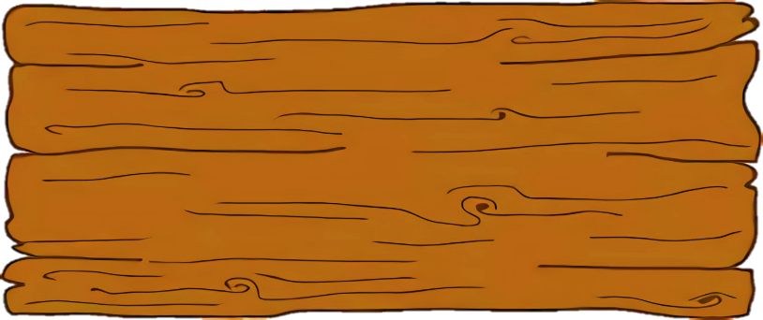
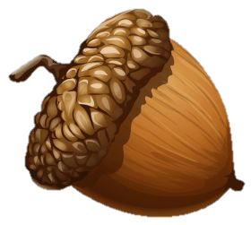
20 + 50 = ?
A
B
70
76
C
D
77
67

Slide 4
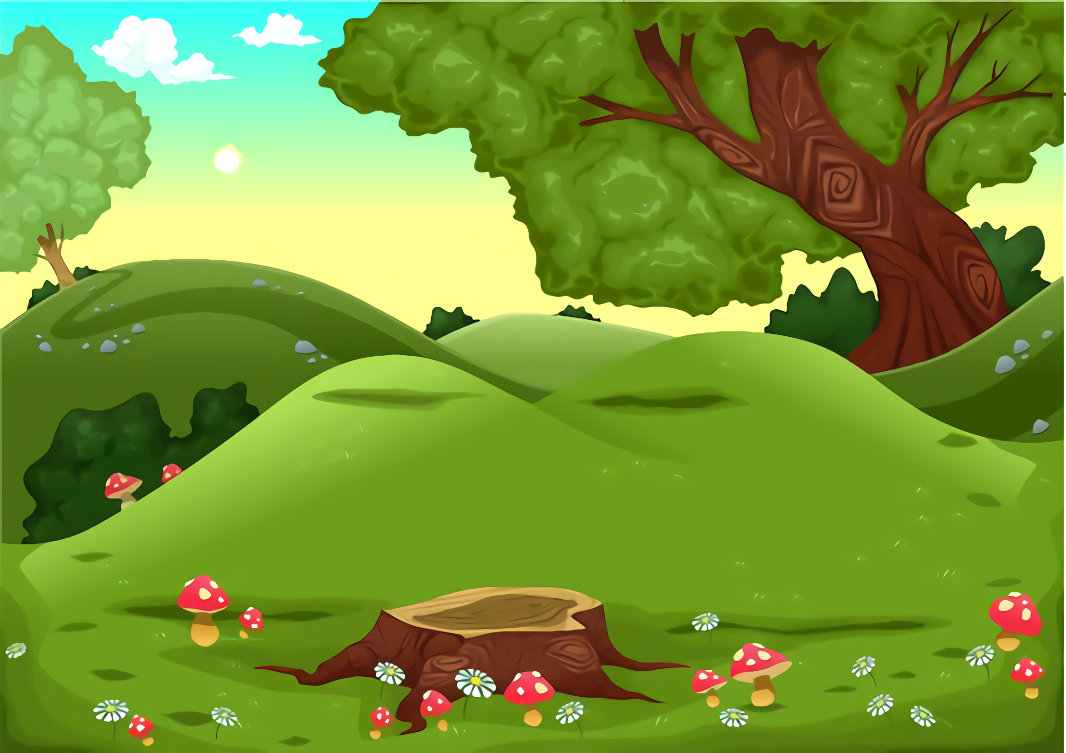




Sai mất rồi!!!

Slide 5





Đúng rồi!
+1

Slide 6
100-25= ?
A
B
95
65
C
D
85
75

Slide 7
Sai mất rồi!!!

Slide 8
Đúng rồi!
+1

Slide 9
1 km = ? m
A
B
100
10
C
D
10000
1000

Slide 10
Sai mất rồi!!!

Slide 11
Đúng rồi!
+1

Slide 12
1 m = ? cm
A
B
10
1000
C
D
100
1

Slide 13
Sai mất rồi!!!

Slide 14
Đúng rồi!
+1

Slide 15
102 m = ? cm
A
B
10200
10
C
D
102
1020

Slide 16
Sai mất rồi!!!

Slide 17
Đúng rồi!
+1

Slide 18
25 – 16 = ?
A
B
9
11
C
D
19
18

Slide 19
Sai mất rồi!!!

Slide 20
Đúng rồi!
+1

Slide 21
75-60 = ?
A
B
15
17
C
D
16
18

Slide 22
Sai mất rồi!!!

Slide 23
Đúng rồi!
+1

Slide 24
5 + 2 + 10 = ?
A
B
17
27
C
D
28
18

Slide 25
Sai mất rồi!!!

Slide 26
Đúng rồi!
+1

Slide 27







NO BỤNG RỒI!!!

Slide 28

CHỦ ĐỀ 12
  PHÉP CỘNG, PHÉP TRỪ TRONG PHẠM VI 1000
BÀI 59: PHÉP CỘNG (KHÔNG NHỚ) TRONG PHẠM VI 1000

Slide 29



Tiết 1

Slide 30

KHÁM PHÁ

Slide 31


Tập 2 có 312 trang
Tập 1 có 264 trang
Cả hai tập có bao nhiêu trang?
264 + 312 = ?

Slide 32
Trăm | Chục | Đơn vị
2
6
4
+
3
1
2
264
312
4 cộng 2 bằng 6, viết 6
6 cộng 1 bằng 7, viết 7
2 cộng 3 bằng 5, viết 5
+
5
7
6
264 + 312 = 576

Slide 33

HOẠT ĐỘNG

Slide 34

1
Tính ?
247
351
703
204
526
32
815
60
+
+
+
+
598
907
558
875

Slide 35

2
Đặt tính rồi tính ?
460 + 231 375 + 622 800 + 37 923 + 6
460
231
375
622
800
37
923
6
+
+
+
+
691
997
837
929

Slide 36

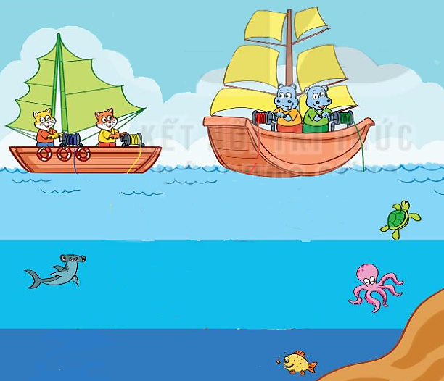


3
Mèo và hà mã vớt được những hòm đựng ngọc trai. Số ngọc trai được ghi trên mỗi hòm.
Số ?
Thuyền của mèo vớt được tất cả ? viên ngọc trai.
Thuyền của hà mã vớt được tất cả ? viên ngọc trai.
?
478
?
457

Slide 37
CỦNG CỐ KIẾN THỨC

